Slide 1
Đồng bộ và Bất đồng bộ
SESSION 12:
Module: Training Program Preparation
Version: 4.0

Slide 2

NỘI DUNG
Đồng bộ
Bất đồng bộ
Callback
Promise
Async / Await
Async
Await

Slide 3
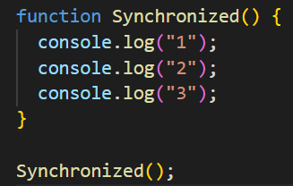

Đồng bộ - 1
Đồng bộ: Thông thường 1 chương trình phần mềm hay cụ thể là 1 function sẽ thực hiện tuần tự từ trên xuống dưới và tại 1 thời điểm chỉ thực thi được 1 dòng lệnh duy nhất
Khi 1 function dựa trên kết quả của 1 function khác thì nó phải đợi đến cho function kia trả về kết quả thì nó mới thực hiện tiếp

Slide 4
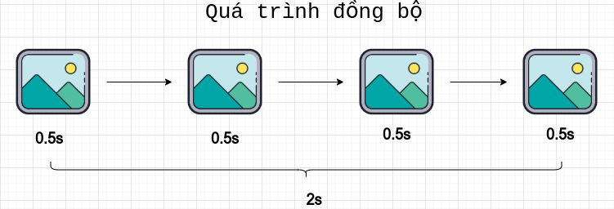
Đồng bộ - 2
Ưu điểm: Các câu lệnh được chạy lần lượt nên sẽ dễ kiểm soát hơn, ngoài ra nếu có bất kỳ lỗi nào thì chương trình cũng sẽ dừng lại mà không chạy tiếp.
Nhược điểm:
Đôi khi cần lấy dữ liệu từ bên ngoài (đọc file, lấy dữ liệu từ DB, ...) nên sẽ cần một thời gian chờ nhất định.
Nếu thực hiện theo kiểu đồng bộ, thì thời gian chạy của toàn bộ chương trình sẽ bằng tổng thời gian thực hiện từng câu lệnh một. Điều này có thể làm giảm hiệu năng của chương trình.
Ví dụ cần đọc 100 file, mỗi file cần 0.5s => Tổng thời gian chạy chương trình sẽ là 50s.

Slide 5
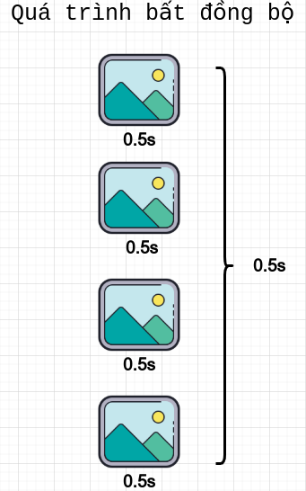
2. Bất đồng bộ - 1
Đây là quá trình mà các câu lệnh có thể chạy cùng một lúc chứ không cần chờ câu lệnh trước.
Một lưu ý là có thể câu lệnh thứ 2 sẽ thực hiện nhanh hơn câu lệnh 1 nên sẽ trả về kết quả sớm hơn. Do đó, kết quả của các câu lệnh cũng có thể được trả về không theo thứ tự gọi bạn đâu.
Với ví dụ trên, khi chạy đồng thời 100 câu lệnh đọc file cùng một lúc => Sẽ chỉ mất khoảng 0.5s đến 1s thay vì 50s như lúc trước.

Slide 6
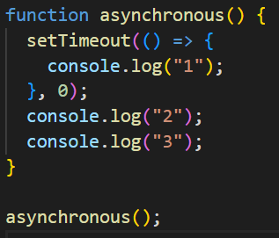

2. Bất đồng bộ - 2
Ưu điểm:
Bất đồng bộ giúp tối ưu được thời gian chạy của các câu lệnh.
Giúp thực hiện các tác vụ mất nhiều thời gian mà không làm ảnh hưởng đến luồng chính của chương trình.
Nhược điểm:
Chính vì các câu lệnh được thực hiện đồng thời và kết quả cũng được trả về một cách không theo thứ tự nên sẽ khó kiểm soát cũng như debug code.

Slide 7
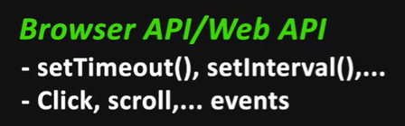
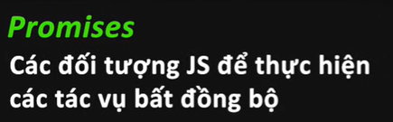
2. Bất đồng bộ - 3
Trong Javascript, bất đồng bộ có 2 loại chính
Để giải quyết bất đồng bộ có các cách sau:
Callback function
Promise
Async / await

Slide 8
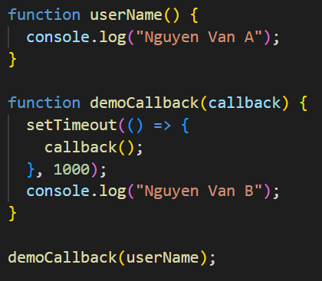
3. Callback function - 1
Callback là truyền một function B vào function A dưới dạng 1 tham số, một lúc nào đó thì function A sẽ gọi function B để chạy. Ví dụ:

Slide 9
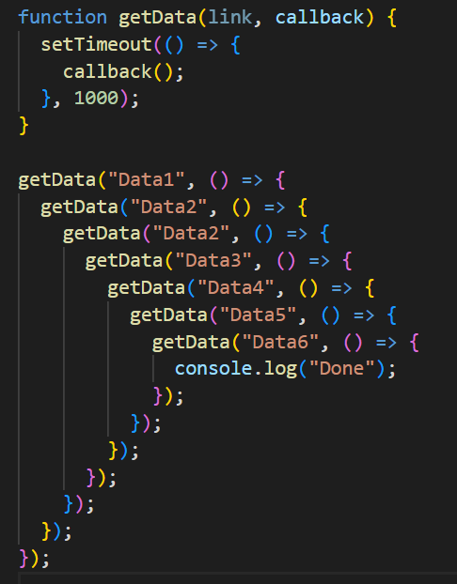
3. Callback function - 2
Nếu như cần thực hiện nhiều câu lệnh bất đồng bộ thì cần phải lồng từng đó callback với nhau, khiến cho code sẽ vô cùng khó đọc, khó debug cũng như phát triển (trường hợp này được gọi là Callback Hell)

Slide 10
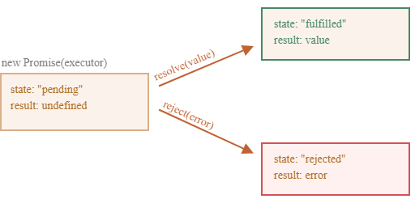
4. Promise - 1
Để giải quyết vấn đề Callback Hell, phiên bản ES6 đã đem đến giải pháp Promise.
Promise chính là "lời hứa" đại diện cho giá trị chưa tồn tại và giá trị đó sẽ được trả về vào một thời gian trong tương lai.

Slide 11
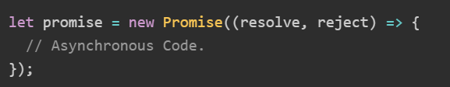
4. Promise - 2
Cú pháp của Promise:
Promise sẽ nhận vào một hàm callback gồm 2 tham số như sau:
resolve: một function sẽ được gọi nếu đoạn code bất đồng bộ trong Promise chạy thành công.
reject: một function sẽ được gọi nếu đoạn code bất đồng bộ trong Promise có lỗi xảy ra.
Promise cũng cung cấp cho chúng ta 2 phương thức để xử lý sau khi được thực hiện:
then(): Dùng để xử lý sau khi Promise được thực hiện thành công (khi resolve được gọi).
catch(): Dùng để xử lý sau khi Promise có bất kỳ lỗi nào đó (khi reject được gọi).

Slide 12
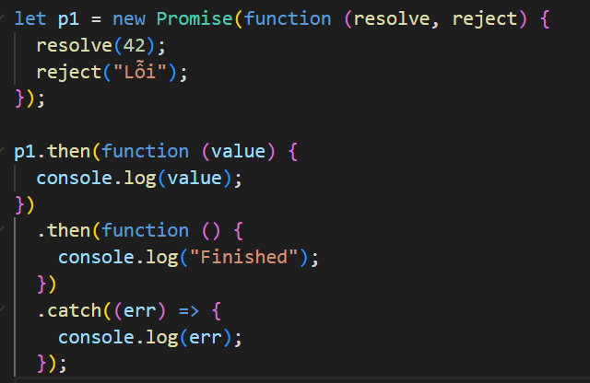

4. Promise - 3
Ví dụ

Slide 13
5. Async / Await
Async / Await là một tính năng của JavaScript giúp chúng ta làm việc với các hàm bất đồng bộ. Được xây dựng trên Promises và tương thích với tất cả các Promise dựa trên API. Trong đó:
Async - khai báo một hàm bất đồng bộ (async function someName(){...}).
Tự động biến đổi một hàm thông thường thành một Promise.
Khi gọi tới hàm async nó sẽ xử lý mọi thứ và được trả về kết quả trong hàm của nó.
Async cho phép sử dụng Await.
Await - tạm dừng việc thực hiện các hàm async.
Khi được đặt trước một Promise, nó sẽ đợi cho đến khi Promise kết thúc và trả về kết quả.
Await chỉ làm việc với Promises, nó không hoạt động với callbacks.
Await chỉ có thể được sử dụng bên trong các function async.

Slide 14

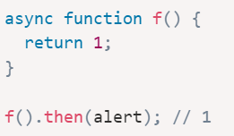
6. Async
Từ “async” trước function có nghĩa là function luôn trả về promise.
Các giá trị khác được tự động bao bọc trong promise đã giải quyết
Chẳng hạn, hàm này trả về promise đã giải quyết với kết quả là 1

Slide 15

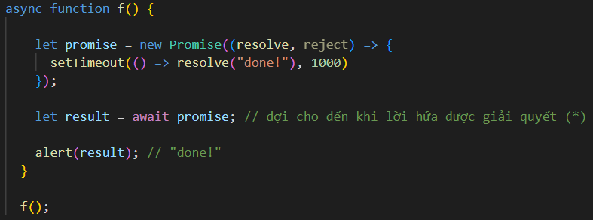
7. Await - 1
Cú pháp:
Từ khóa await làm cho JavaScript đợi cho đến khi promise đó được giải quyết và trả về kết quả của nó.
Đây là một ví dụ với một promise giải quyết trong 1 giây:

Slide 16
7. Await - 2
Await: tạm dừng thực thi chức năng theo nghĩa đen cho đến khi promise ổn định, sau đó tiếp tục lại với kết quả promise.
Điều đó không tốn bất kỳ tài nguyên CPU nào, bởi vì công cụ JavaScript có thể thực hiện các công việc khác trong thời gian chờ đợi: thực thi các tập lệnh khác, xử lý các sự kiện, v.v.
Await là một cú pháp đơn giản hơn để nhận được kết quả của promise hơn là promise.then.

Slide 17
TỔNG KẾT
Nắm được cơ chế đồng bộ và bất đồng bộ trong JavaScript
Nắm được cách xử lý cơ chế bất đồng bộ của ngôn ngữ JavaScript
Nắm được cách sử dụng Callback function
Nắm được cơ chế hoạt động của Promise và async/await

Slide 18
KẾT THÚC
HỌC VIỆN ĐÀO TẠO LẬP TRÌNH CHẤT LƯỢNG NHẬT BẢN

